Slide 1

Комунальний заклад
«Ніжинський фаховий медичний коледж»
Чернігівської обласної ради
Презентація до лекційного заняття на тему:
КАТЕГОРІЙНО-ПОНЯТІЙНИЙ АПАРАТ
з безпеки життєдіяльності
Підготувала викладач вищої кваліфікаційної категорії
Лук’яненко Ірина Миколаївна
Ніжин

Slide 2
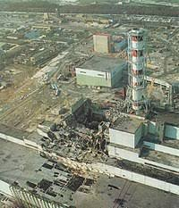
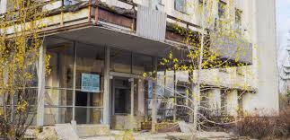
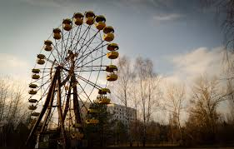
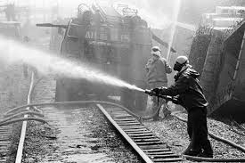
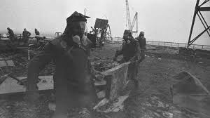
найбільша техногенна катастрофа
в Україні 3,5 млн. осіб стали жертвами ядерної аварії,
з них 1 млн.250 тис. - діти;
251 населений пункт став забрудненим
аварія на ЧАЕС

Slide 3

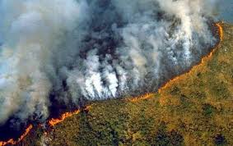
в Україні за 2019 рік
- утворилось майже 53 млн. м³ побутових відходів або понад 10 млн тонн, які захоронюються на 6 тис. сміттєзвалищах і полігонах загальною площею майже 9 тис.гектарів (без урахування даних АР Крим та м. Севастополь);
- виникло 95 915 пожеж, під час яких загинуло 1 902 людей та травмовано 1 519 людина;

Slide 4

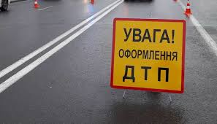
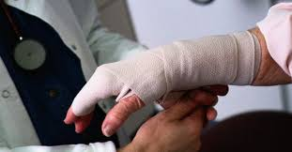
в Україні за 2019 рік
- зафіксовано понад 130 тис звернень громадян з приводу домашнього насильства, з них 88 % - від жінок, 10 % - від чоловіків. Від дітей надійшло 1055 звернень. Кожна 5 жінка в Україні стикається з тією чи іншою формою насильства;
- кількість ДТП в Україні за 2019 рік - 150 тис., загиблих 3197 осіб, травмовано 29320 осіб;
- зареєстровано 804 тис. 374 нещасні випадки невиробничого характеру, внаслідок яких потерпіло 805 тис. 826 осіб.

Slide 5
Тема: Категорійно-понятійний
апарат з БЖД
ПЛАН
1. Основні етапи розвитку безпеки життєдіяльності. Структура наук про безпеку.
2. Безпека і небезпека як ключові категорії.
3. Вражаючі фактори небезпек, їх характеристика та класифікація.
4. Таксономія і номенклатура небезпек.

Slide 6

1. Основні етапи розвитку безпеки життєдіяльності.
Епоха первісної людини
Проблема захисту людини від небезпек постала водночас із появою людства на землі

Slide 7
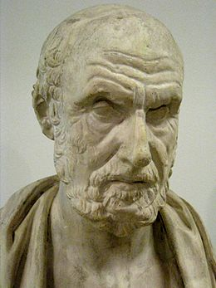
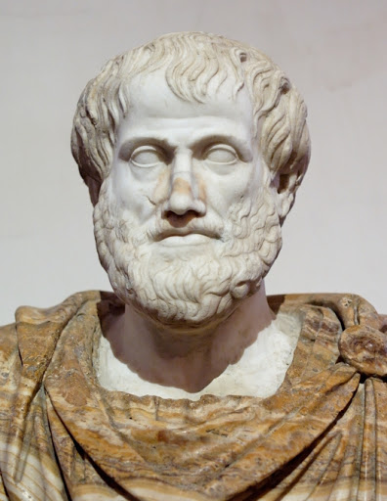
Епоха Античності
Гіппократ
близько 460 до н. е. — бл. 370 до н. е.
Арістотель
384 до н.е.-322 до н.е.

Slide 8
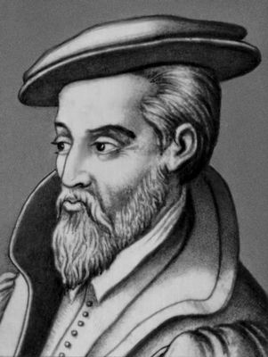
Епоха Середньовіччя
Георгій Агрікола (1494-1555)
німецький вчений, філософ, геолог, мінералог, хімік, гірник,
металург і лікар;
автор першої європейської
гірничо-металургійної енциклопедії
«Про гірничу справу і металургію» в 12 кн.
Інші праці:
- «Про походження і причини підземних речовин»;
- «Про природу того, що витікає із землі»;
- «Про природу корисних копалин»;
- «Про нові і старі метали»;
- «Про старі й нові рудники»;
- «Про походження того, що знаходиться під землею».

Slide 9

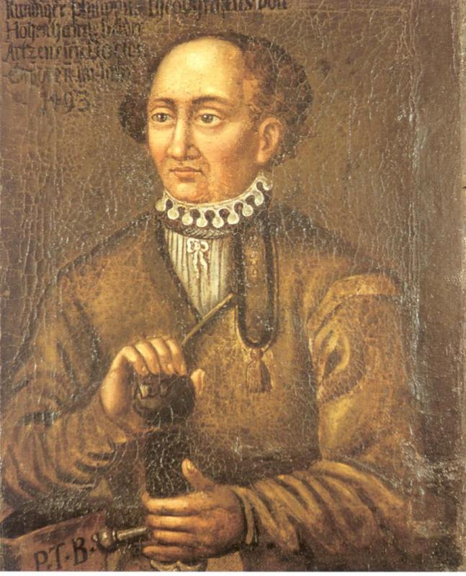
Епоха Відродження
Леонардо да Вінчі
(1452-1519)
Парацельс
(1493-1541)

Slide 10
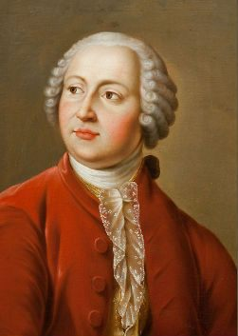
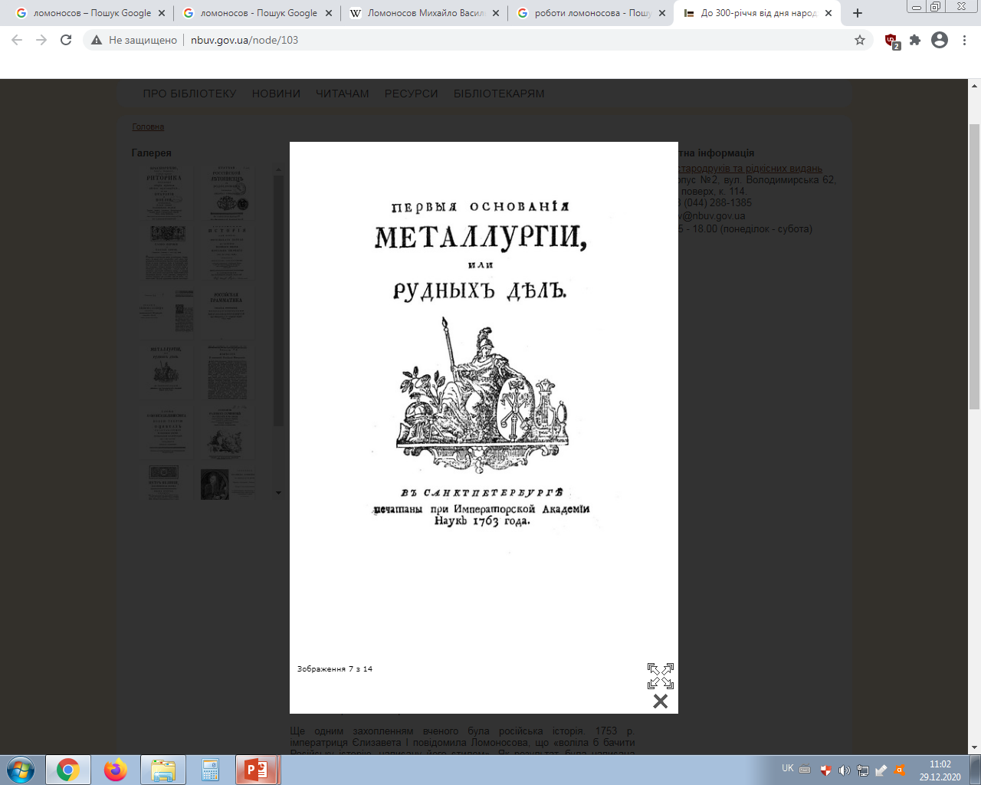
Доба Просвітництва
Видав трактат «З основ металургії і рудної справи», в якому
розглянув питання гігієни і безпеки праці гірників, організації
їхньої праці і відпочинку, захисного одягу, укріплення ґрунтів,
відведення рудникових вод, газу, пилу.
Ломоносов М.В.
(1711-1764)

Slide 11
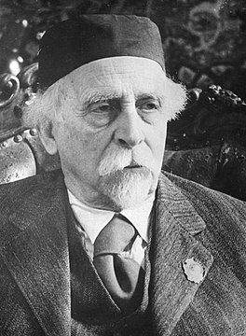
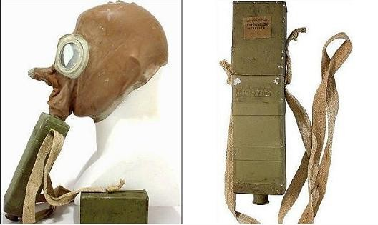
XIX-XX ст.
Суттєва роль у забезпеченні БЖД належить індивідуальним засобам. Показовим прикладом є створення у 1915 році академіком Зелінським протигазу, який майже без принципових змін використовується й досі.
Зелінський М.Д.
(1861-1953)

Slide 12
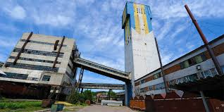
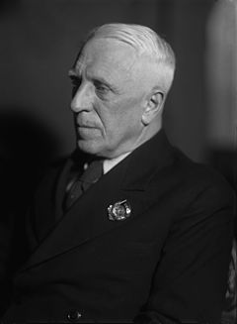
О.О.Скочинський (1874-1960) академік, великий вчений в галузі безпеки праці у вугільній промисловості
Шахта імені академіка О.О.Скочинського,
м. Донецьк

Slide 13





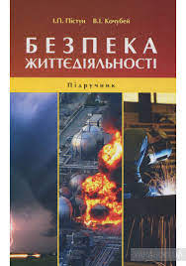



БЖД як галузь знань
У 20 столітті БЖД розвивається швидкими темпами
і у 80-х роках оформляється у окрему галузь знань.

Slide 14
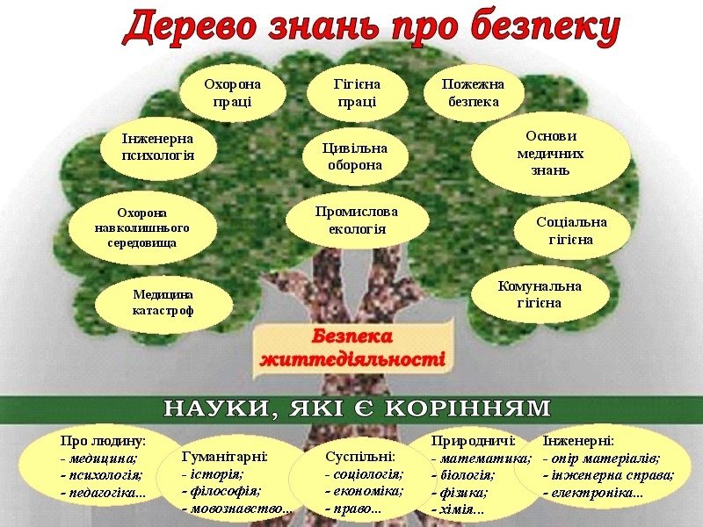

Slide 15
Структура наук про небезпеку
Інженерні науки
Науки про суспільство
Природничі
науки
Гуманітарні науки
БЖД
Науки про людину

Slide 16
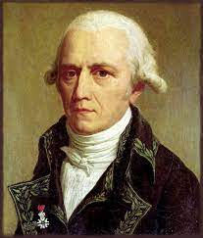
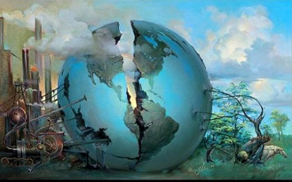
Не зважаючи на всі людські зусилля щодо
забезпечення безпеки, видатний французький
вчений Жан Батист Ламарк ще у 1809 році заявив:
«Інколи здається, що призначення людини полягає
в тому, щоб знищити свій рід, попередньо зробивши
Земну кулю непридатною до життя»
Жан Батист Ламарк
(1744-1829)

Slide 17

2. Безпека і небезпека як ключові категорії
Сьогодні "Безпека життєдіяльності" - це навчальна дисципліна, яка має свої об'єкти й методи вивчення, цілі, завдання і функції. Об'єктом вивчення БЖД є система - «людина – життєве середовище».
Основним методом дослідження у БЖД є системний аналіз, оскільки і людина, і середовище є складною, багатофункціональною й багато­елементною системою.
Безпека життєдіяльності є нормативною галуззю знань, яка налічує 260 основних термінів і понять. Центральними поняттями у БЖД є "безпека" і "небезпека".

Slide 18
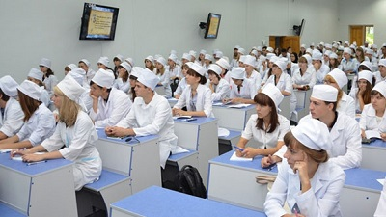
Безпека - стан діяльності людини, при якому з певною ймовірністю виключається прояв небезпек.

Slide 19
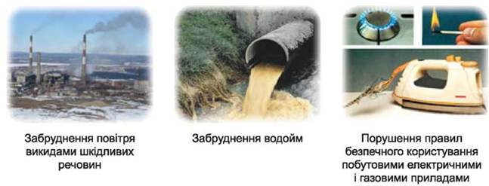
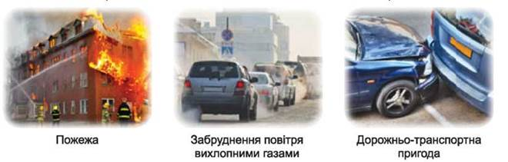
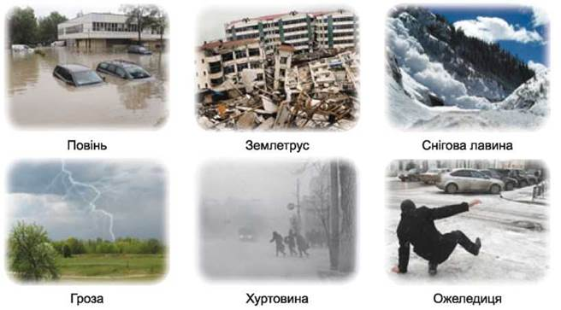
Небезпека - явища, процеси, об’єкти, інформація, самі люди, які здатні за певних умов викликати небажані наслідки і призводити до погіршення стану здоров’я чи смерті людини, завдавати шкоди навколишньому середовищу й об’єктам господарської діяльності.

Slide 20
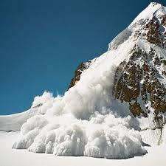
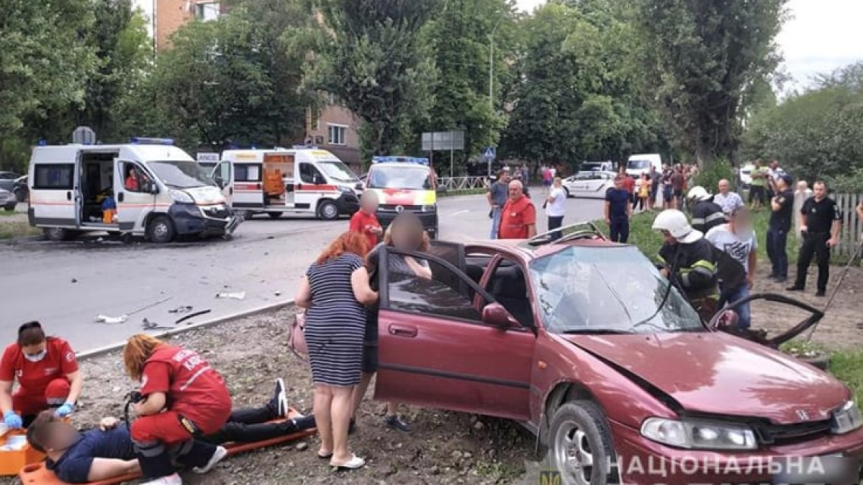
Умови реалізації небезпеки:
1) Небезпека реальна існує і діє;
2) Людина перебуває у зоні дії небезпеки;
3) Людина не має достатньо ефективних засобів
індивідуального захисту або не використовує їх.

Slide 21
3. ВРАЖАЮЧІ ФАКТОРИ НЕБЕЗПЕК.
Класифікація за характером та природою впливу
 | висока чи низька температура; сильний вітер; конструкції, що руйнуються; механізми, які рухаються чи обертаються та ін.
 | хімічні елементи, речовини та сполуки: чадний газ, селітра, концентровані розчини кислот, лугів, спирти, аміак, хлор, оксид вуглецю, свинець, радіоактивні речовини, радіоактивні ізотопи, ртуть, свинець.
ФІЗИЧНІ
ХІМІЧНІ
 | макроорганізми: рослини та тварини; мікроорганізми (бактерії, віруси, рикетсії, спірохети, грибки, найпростіші).
 | фізичні перевантаження (статичні; динамічні); нервово-психічні перевантаження (розумові перевантаження; перевантаження фізіологічних аналізаторів; монотонність праці; стреси тощо)
БІОЛОГІЧНІ
ПСИХОФІЗІОЛОГІЧНІ

Slide 22
Класифікація за наслідками впливу
Шкідливі - це такі чинники життєвого середовища, які призводять до погіршення самопочуття, зниження працездатності, захворювання і навіть до смерті, внаслідок захворювання.
Небезпечні фактори - чинники життєвого середовища, які призводять до травм, опіків, обморожень, інших пошкоджень організму і навіть до раптової смерті.

Slide 23
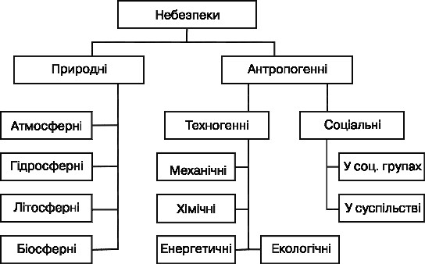
4. Таксономія та номенклатура небезпек
Однією з передумов розробки ефективних заходів, спрямованих на запобігання небезпекам та ліквідацію їхніх наслідків, - є ідентифікація небезпек. Проведення ідентифікації неможливо без їхньої класифікації.
Класифікація небезпек – це систематизація явищ, процесів, об’єктів, які здатні нанести шкоду системі «людина-життєве середовище».
Класифікація у БЖД має назву таксономія.
Залежно від конкретних потреб існують різні системи таксономії небезпек.

Slide 24
Загальна таксономія небезпек
Таксономія небезпек
ЗА ПОХОДЖЕННЯМ
ЗА ЛОКАЛІЗАЦІЄЮ
ЗА СФЕРОЮ ПРОЯВЛЕННЯ
ЗА НАСЛІДКАМИ
природні
техногенні
соціальні
атмосфера
літосфера
гідросфера
виробнича
транспортна
побутова
Загибель
травма
захворювання
зниження праце-
здатності
ЗА ШКОДОЮ
ЗА
СТРУКТУРОЮ
ЗА ЧАСОМ ПРОЯВЛЕННЯ
ЗА ХАРАКТЕРОМ ДІЇ НА ЛЮДИНУ
прості
складні
похідні
соціальні
технічні
екологічні
імпульсивні
кумулятивні
активні
пасивні

Slide 25
Таксономія небезпек за джерелами походження
ПРИРОДНІ | ТЕХНОГЕННІ | СОЦІАЛЬНІ | ПОЛІТИЧНІ
землетруси, повені, зсуви, селі, вулкани, лавини снігові, шторми, урагани, зливи, град, тумани, ожеледі, блискавки, астероїди, небезпечні рослини, тварини, риби, комахи, грибки, бактерії, віруси тощо. | транспортні аварії та катастрофи, пожежі, вибухи; аварії з викидом СДОР; аварії з викидом РР; аварії з викидом біологічно -небезпечних речовин; раптове завалювання будинків та споруд; аварії на енергетичних системах; аварії на комунальних системах; аварії на очисних спорудах; гідродинамічні аварії… | бродяжництво, проституція, пияцтво, алкоголізм, злочинність, паління, торгівля людьми, мобінг, насильство, суїцид, натовп… | міжнаціональні, міжнародні, міжпартійні, міжконфесійні конфлікти;, збройні конфлікти, війни, духовне гноблення, політичний тероризм…

Slide 26
Комбіновані небезпеки
ПРИРОДНО-ТЕХНОГЕННІ | ПРИРОДНО-СОЦІАЛЬНІ | СОЦІАЛЬНО-ТЕХНОГЕННІ
Смог, кислотні дощі, пилові бурі, зменшення родючості ґрунтів, виникнення пустель, парниковий ефект, зсуви, селі, землетруси, порушення озонового шару та інші явища, породжені людською діяльністю. | Наркоманія, епідемії інфекційних захворювань, венеричні захворювання, СНІД та ін. | Професійні захворювання, професійний травматизм, психічні відхилення та захворювання, викликані виробничою діяльністю. Масові психічні захворювання, викликані впливом на свідомість і підсвідомість засобів масових інформацій; токсикоманія.

Slide 27
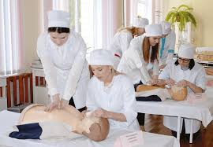
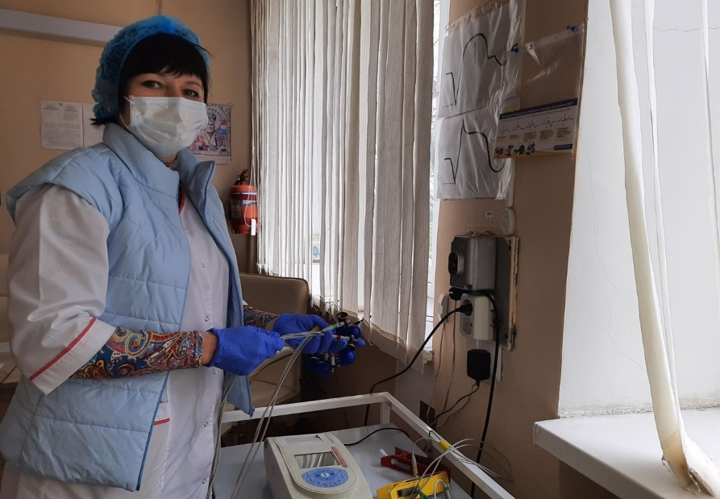

Номенклатура небезпек
Номенклатура небезпек – перелік назв, термінів, небезпек, систематизованих за окремими ознаками.
Такими ознаками можуть виступати окремі об’єкти (підприємства, цехи, професії, місця праці тощо), алфавіт, клас небезпеки.

Slide 28
Номенклатура небезпек за алфавітом
Алкоголь
Аномальна температура, вологість, тиск повітря
Аномальне освітлення
Блискавка
Безхатченка
Бактерія
. Вибух та вибухові речовини,
Висота
Вібрація
Вогонь та вогнепальні речовини
Вода, вулкан
А
Б
В

Slide 29
Номенклатура небезпек за алфавітом
Газ, гарячі поверхні, гербіциди, гіподинамія, гіпокінезія,
глибина, голод, гравітаційне тяжіння
Електрика, емоційний стрес (перевантаження)
Г
Д
Дим, динамічне навантаження, тиск, дощ
Е
З
Замкнений простір, захворювання, зброя, землетрус, зсув
і
Інфразвук, інфрачервоне випромінювання, іскри

Slide 30
Номенклатура небезпек за алфавітом
К
Клаустрофобія, корозія.
Л
Лавина, лазерне випромінювання
М
Магнітне поле, макро- та мікроорганізми, медикаменти, метеорити, монотонність
Н
Накип, невагомість, недостатня міцність.
О
Ожеледь, отруйні речовини.
П
Повінь, пожежа, порох, психологічна несумісність,
пульсація світла

Slide 31
Номенклатура небезпек за алфавітом
Р
Радіація, рідкі гази, розумове перенапруження (втома)
С
Снігопад, сонливість, сонячна активність, спрага, струм
Т
Тайфун, туман
У
Ударна хвиля, укуси, ультразвук, ультрафіолетове випромінювання, ураган
Х
Хитавиця, холод
Ц
Циклон, цунамі

Slide 32
Визначити вражаючі фактори з поданих
джерел небезпек
ДЖЕРЕЛО НЕБЕЗПЕКИ | НЕБЕЗПЕКА, ЩО РЕАЛІЗУВАЛАСЬ | ВРАЖАЮЧІ ФАКТОРИ
ПОВІНЬ
СНІД
АВТОМОБІЛЬ

Slide 33
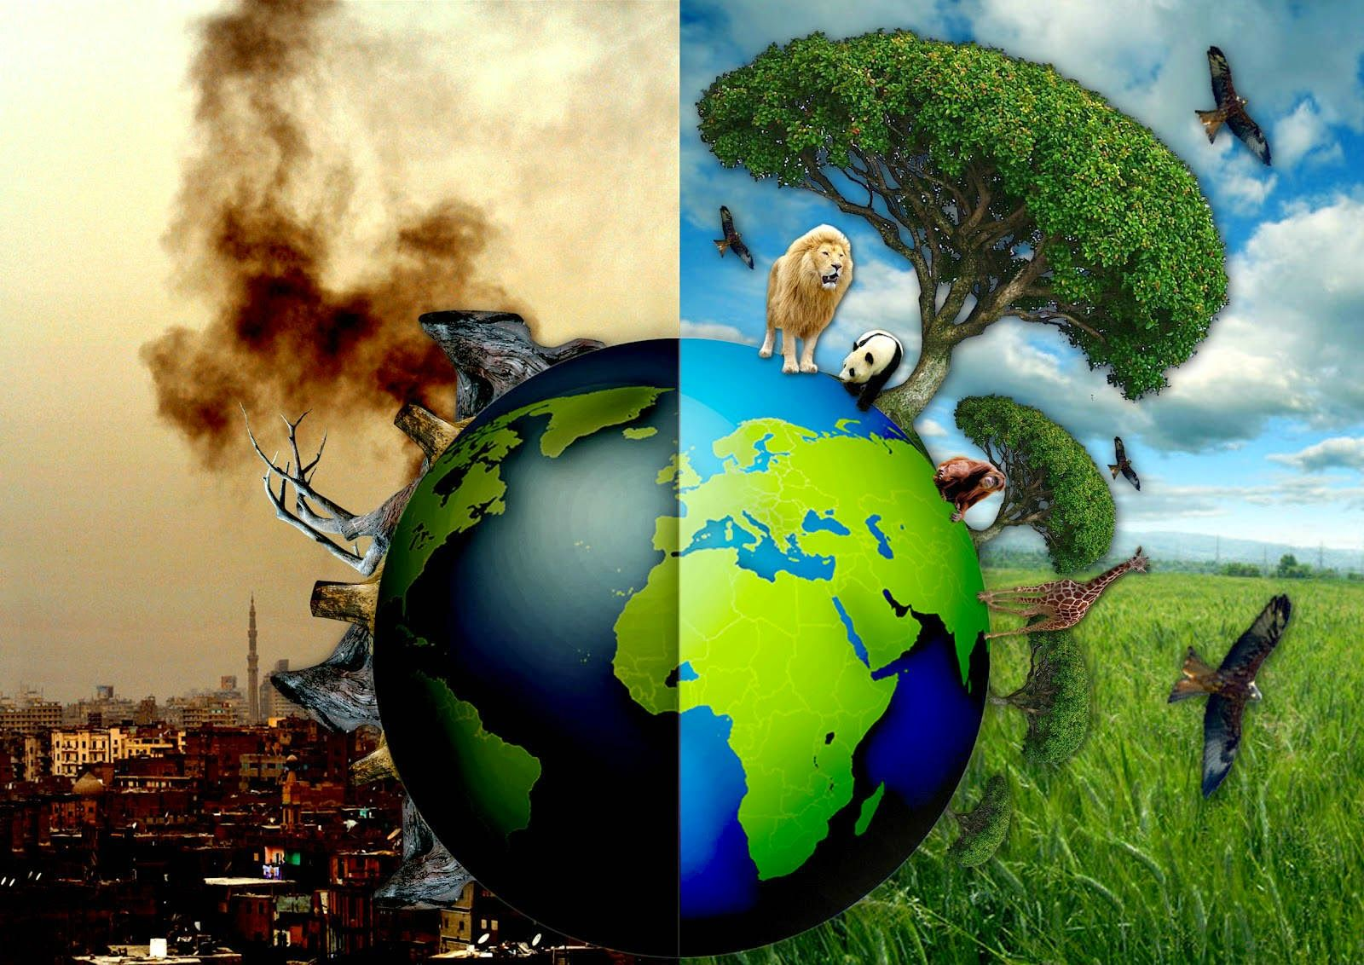
ДЯКУЮ ЗА УВАГУ!

